Slide 1
Výsledok hospodárenia

Slide 2
Výsledok hospodárenia
Výsledok činnosti podniku za určité obdobie
Vypočítame ho ako rozdiel medzi výnosmi a nákladmi
VH
ZISK
Výnosy>Náklady
STRATA
Výnosy<Náklady

Slide 3
Členenie VH
Celkový VH
VH z hospodárskej činnosti
VH z finančnej činnosti

Slide 4
Úprava VH
VH sa upravuje o položky, ktoré zvyšujú alebo znižujú základ dane
Položky zvyšujúce základ dane z príjmov (pripočitateľné položky)
Rozdiel medzi účtovnými a daňovými odpismi (UO > DO).......
Položky znižujúce základ dane z príjmov (odpočitateľné položky)
Rozdiel medzi účtovnými a daňovými odpismi (UO < DO).......

Slide 5
Postup pri zistení VH
Výnosy z HČ -
Náklady na HČ
= VH z HČ
Výnosy z FČ -
Náklady na FČ
= VH z FČ
VH pred zdanením
+položky zvyšujúce ZD z príjmov
- položky znižujúce ZD z príjmov
= základ dane
- daň z príjmov /daňová licencia
= VH po zdanení
Pri kladnom ZD môžeme odpočítať daňovú stratu
VH po zdanení (účtovný zisk, účtovná strata)

Slide 6
Rozdelenie VH
VH sa po zdanení:
Rozdeľuje – zisk
Uhrádza – strata
Schvaľuje príslušný orgán

Slide 7
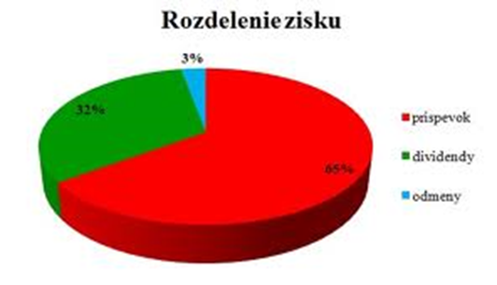
Rozdelenie zisku
Úhrada straty
Príspevky fondom
Rozdelenie medzi spoločníkov
Odloženie do budúcnosti
Zvýšenie ZI

Slide 8
Disponibilný zisk
VH po zdanení – zisk označujeme ako disponibilný
Jeho rozdelenie závisí od:
Typu podniku
Cieľov podniku
Všeobecno – záväzných noriem platných pre podnik

Slide 9
Úhrada straty
Závisí od typu podniku a rozhodnutia orgánu:
Z nerozdeleného zisku minulých rokov
Z rezervného fondu
Úhrada spoločníkmi
Prevod do ďalšieho roka
Znížením ZI

Slide 10
Ďakujem za pozornosť.

